Slide 1

L
10.
a Experiencia de
la Salvacion.

Slide 2
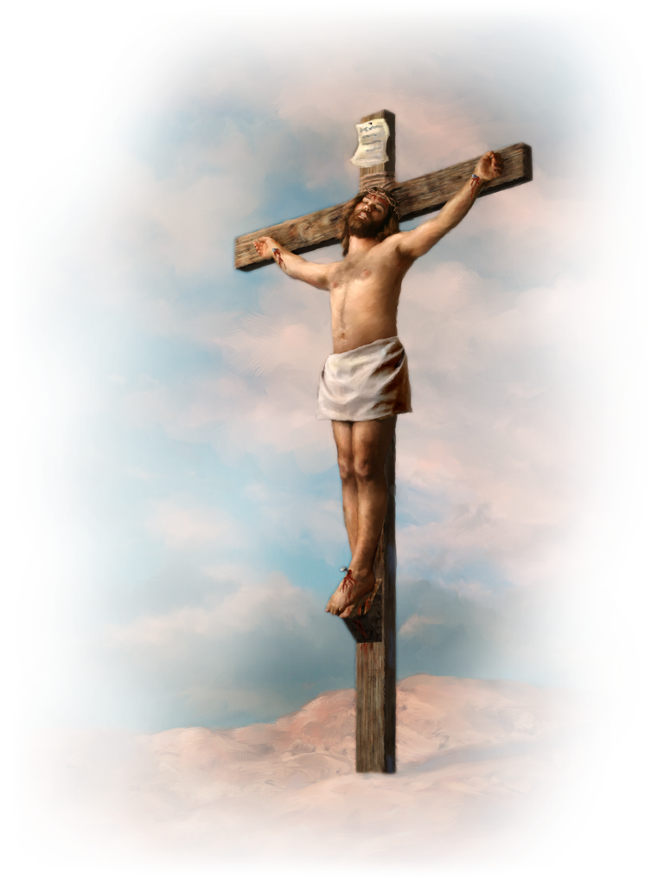
L
3.
A DOCTRINA DE LA SALVACIÓN
10. La experiencia de la Salvación
“Por tanto, nosotros todos, mirando a cara descubierta como en un espejo la gloria del Señor, somos transformados de gloria en gloria en la misma imagen, como por el espíritu del Señor” (2 Cor.3:18).
Esta transformación constituye la culminación del Pentecostés interior

Slide 3
L
3.
A DOCTRINA DE LA SALVACIÓN
10. La experiencia de la Salvación
A través de toda la Escritura, las descripciones de la experiencia del creyente la salvación, justificación, santificación, purificación y redención, se presentan como:
1) Ya cumplidas
2) En proceso de verse cumplidas en la actualidad
3) Por realizarse en el futuro
Este capitulo, por lo tanto, se ha dividido en tres secciones principales, las cuales tratan de la salvación en el pasado, el presente y el futuro del creyente.

Slide 4
L
3.
A DOCTRINA DE LA SALVACIÓN
10. La experiencia de la Salvación
LA EXPERIENCIA DE LA SALVACION Y EL PASADO
Refiriéndose a esta experiencia, Cristo declaro: “El que no naciere de nuevo, no puede entrar en el reino de Dios … El que no nace de agua y del Espíritu, no puede entrar en el reino de Dios” (Juan 3;3,5)
Cuando en el Pentecostés el Espíritu Santo, convenció al pueblo de su necesidad de un Salvador, y los oyentes preguntaron como deberían reaccionar, Pedro replico, “arrepentíos” (Hech. 2:37,38)

Slide 5
L
3.
A DOCTRINA DE LA SALVACIÓN
10. La experiencia de la Salvación
QUE ES EL ARREPENTIMIENTO?
La palabra arrepentimiento es una traducción del hebreo Nacham, “sentir pesar”, arrepentirse”. El equivalente griego, Metanoeo, significa “cambiar de parecer”, “sentir remordimiento”, arrepentirse”.
El arrepentimiento genuino produce en ellos un sentido d e la justicia de Dios y de su propia condición perdida.

Slide 6
L
3.
A DOCTRINA DE LA SALVACIÓN
10. La experiencia de la Salvación
Reconociendo la verdad que “el que encubre sus pecados no prosperara; mas el que los confiesa y se aparta alcanzara misericordia” (Prov. 28:13), confiesan pecados específicos.
De este modo, el arrepentimiento alcanza su punto culminante de la conversión, que constituye el acto por el cual el pecador se vuelve hacia Dios (del griego Epistrophe, “volverse en dirección a” compárese con Hech. 15:3).

Slide 7
L
3.
A DOCTRINA DE LA SALVACIÓN
10. La experiencia de la Salvación
Si bien es cierto que el arrepentimiento precede al perdón, el pecador no puede por su arrepentimiento hacerse digno de obtener la bendición de Dios. De hecho el pecador ni siquiera puede producir en si mismo el arrepentimiento, por que es el don de Dios (Hech. 5:31; compárese con Rom. 2:4)
El espíritu Santo atrae al pecador a Cristo con el fin de que pueda hallar arrepentimiento, ese profundo pesar por el pecado.

Slide 8
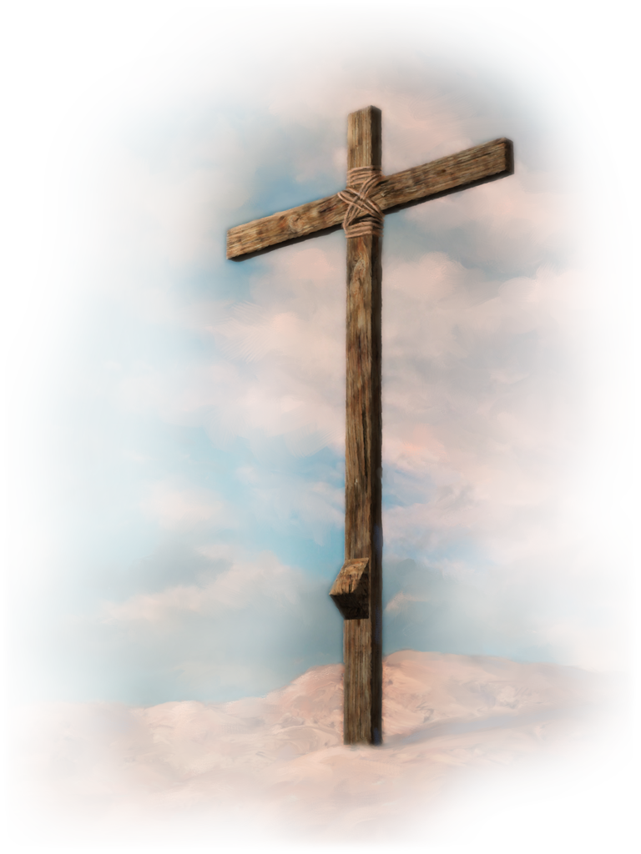

L
3.
A DOCTRINA DE LA SALVACIÓN
10. La experiencia de la Salvación
LA MOTIVACION DEL ARREPENTIMIENTO
Cristo dijo “ Y yo, si fuere levando de la la tierra, a todos atraeré a mi mismo (Juan 12:32).
Nuestro corazón se reblandece y subyuga cuando nos damos cuenta de que la muerte de Cristo nos justifica cuando nos damos cuenta de que la muerte de Cristo nos justifica y nos libra de la pena de muerte.

Slide 9
L
3.
A DOCTRINA DE LA SALVACIÓN
10. La experiencia de la Salvación
LA MOTIVACION DEL ARREPENTIMIENTO
Nada puede conmover las profundidades del alma al punto que puede lograrlo la comprensión del amor perdonador de Cristo. Cuando los pecadores contemplan este amor divino insondable, el cual se exhibió en la cruz, reciben la mas poderosa motivación al arrepentimiento que existe .
Esta es la bondad de Dios que nos guía al arrepentimiento (Rom. 2:4)

Slide 10
L
3.
A DOCTRINA DE LA SALVACIÓN
10. La experiencia de la Salvación
LA JUSTIFICACION
Dios, en su infinito amor y misericordia, “al que no conoció pecado (Cristo), por nosotros lo hizo pecado, para que nosotros fuésemos hechos justicia de Dios en el” (2 Cor. 5:21). Por medio de la fe en Jesús el corazón se llena de su Espíritu.
El termino “Justificación” es una traducción del griego Dikaioma, que significa “requisito recto, acta” , “reglamentación” “Sentencia Judicial” “acto de justicia” y Dikaiosis que significa “justificación” “vindicación” “absolución”.

Slide 11
L
3.
A DOCTRINA DE LA SALVACIÓN
10. La experiencia de la Salvación
LA JUSTIFICACION
El termino justificación, en uso teológico es “el acto divino por el cual Dos declara justo a un pecador penitente, o lo considera justo.
La justificación no es nuestra obediencia si no la de Cristo, por cuanto “por la obediencia de uno, los muchos serán constituidos justos” (Rom. 5:18,19)

Slide 12
L
3.
A DOCTRINA DE LA SALVACIÓN
10. La experiencia de la Salvación
EL PAPEL DE LA FE Y LAS OBRAS
Muchos creen erróneamente que su posición delante de Dios depende de sus obras buenas o malas.
Ni las obras ni una fe muerta pueden conducirnos a la justificación. Esta puede cumplirse únicamente por una fe genuina que obra por amor (Gal. 5:6) y purifica el alma.

Slide 13
L
3.
A DOCTRINA DE LA SALVACIÓN
10. La experiencia de la Salvación
LA EXPERIENCIA DE LA JUSTIFICACION
“El creyente arrepentido y carente de meritos, sin embargo, es vestido con la justicia imputa de Cristo. Este intercambio de vestiduras , esta transacción divina y salvadora, es la doctrina bíblica de la justificación. El creyente justificado ha experimentado el perdón y ha sido purificado de sus pecados
Por medio de la justificación por fe en Cristo, su justifica no es imputada. Como pecadores arrepentidos, experimentamos un perdón pleno, completo. ¡Estamos reconciliados con Dios!

Slide 14
L
3.
A DOCTRINA DE LA SALVACIÓN
10. La experiencia de la Salvación
LA SANTIFICACION
La palabra “Santificación” es una traducción del griego Hagiazo, “hacer santo” “consagrar”, “santificar”, colocar Aoarte”. El equivalente al hebreo es Qadash, “apartar del uso común”
El verdadero arrepentimiento y justificación conducen a la santificación
La justificación y la santificación se hallan estrechamente relacionadas distintas pero nunca separadas.
Designan dos aspectos de la salvación

Slide 15

L
3.
A DOCTRINA DE LA SALVACIÓN
10. La experiencia de la Salvación
LA SANTIFICACION
La justificación es lo que Dios hace por nosotros, mientras que la santificación es lo que Dios hace en nosotros.
Ni la justificación ni la santificación son el resultado de obras meritorias.
Ambas se deben únicamente a la gracia y justicia de Cristo” “La justicia por la cual somos justificados es imputada; la justicia por la cual somos santificados es impartida.

Slide 16
L
3.
A DOCTRINA DE LA SALVACIÓN
10. La experiencia de la Salvación
LA SANTIFICACION
La primera es nuestro titulo al cielo; la segunda es nuestra idoneidad para el cielo”
Las tres fases de la santificación que presenta la Biblia son
Un acto cumplido en el pasado del creyente
un proceso en la experiencia presente del creyente y el resultado fina que el creyente experimentara cuando Cristo vuelva.

Slide 17
L
3.
A DOCTRINA DE LA SALVACIÓN
10. La experiencia de la Salvación
LA ADOPCION EN LA FAMILIA DE DIOS
Dios los ha adoptado como sus hijos, lo cual significa que los creyentes son hijos e hijas del Rey celestial. No ha trasformado en “herederos de Dios y coherederos con Cristo”” (Rom. 8:15-17).

Slide 18
L
3.
A DOCTRINA DE LA SALVACIÓN
10. La experiencia de la Salvación
LA SEGURIDAD DE LA SALVACION
No importa cuan pecaminosa haya sido nuestra ida pasada, Dios perdona todos nuestros pecados y ya no nos hallamos bajo la condenación y maldición de la ley. La redención se ha vuelto una realidad “ En el Amado … tenemos redención por su sangre, el que perdón de pecados según las riquezas de su gracia (Efe. 1:6,7)

Slide 19
L
3.
A DOCTRINA DE LA SALVACIÓN
10. La experiencia de la Salvación
EL COMIENZO DE UNA VIDA NUEVA Y VICTORIOSA
Podemos entonces abandonar nuestros sentimientos de culpabilidad, por cuanto en Cristo todo es perdonado, todo llega a ser nuevo. Al impartirnos diariamente su gracia, Cristo comienza a transformarnos a la imagen de Dios.
El hecho de que el salvador venció al mundo garantiza nuestra liberación de la esclavitud del pecado

Slide 20
L
3.
A DOCTRINA DE LA SALVACIÓN
10. La experiencia de la Salvación
EL DON DE LA VIDA ETERNA
Nuestra nueva relación con Cristo trae consigo el don de la vida eterna. Juan afirmo “El que tiene al hijo tiene la vida; el que no tiene al Hijo no tiene la vida” (1 Juan 5:17).

Slide 21
L
3.
A DOCTRINA DE LA SALVACIÓN
10. La experiencia de la Salvación
LA EXPERIENCIA DE LA SALVACION Y EL PRESENTE
A través de la sangre de Cristo, que trae purificación, justificación y santificación, el creyente se convierte en “nueva criatura … las viejas pasaron; he aquí todas son hechas nuevas” (2 Cor. 5:17).

Slide 22
L
3.
A DOCTRINA DE LA SALVACIÓN
10. La experiencia de la Salvación
UN LLAMADO A UNA VIDA DE SANTIFICACION
La salvación incluye el vivir una vida santificada sobre la base de lo que Cristo cumplió en el calvario. Pablo apelo a los creyentes para que vivieran una vida consagrada a la santidad ética y la conducta mortal (1 Tes. 4:7).

Slide 23
L
3.
A DOCTRINA DE LA SALVACIÓN
10. La experiencia de la Salvación
EL CAMBIO INTERIOR
La transformación del carácter implica los aspectos mentales y espirituales e la imagen dañada de Dios, esa “naturaleza interior” que debe ser renovada diariamente (2 Cor. 4:16; compárese con Rom. 12:2).
Así, como la anciana del relato del pastor hermas, la iglesia esta rejuveneciéndose interiormente; cada cristiano completamente entregado esta siento cambiando cada dia de gloria, hasta que, la segunda venida, se complete su transformación a la imagen de Dios.

Slide 24
L
3.
A DOCTRINA DE LA SALVACIÓN
10. La experiencia de la Salvación
LA PARTICIPACION DE CRISTO Y EL ESPIRITU SANTO
Únicamente el Creador puede cumplir la obra creativa de transformar nuestra vida (1 Tes. 5:23).
Sin embargo, no lo hace sin nuestra participación. Debemos colocarnos en el canal de la obra del Espíritu, lo cual podemos realizar contemplando a Cristo. A medida que meditamos en la vida de Cristo.
A medida que meditamos en la vida de Cristo, el Espíritu Santo restaura las facultades físicas, mentales y espirituales (Véase Tito 3:5).

Slide 25
L
3.
A DOCTRINA DE LA SALVACIÓN
10. La experiencia de la Salvación
LA PARTICIPACION DE CRISTO Y EL ESPIRITU SANTO
La obra del Espíritu Santo abarca, entonces, no solo la revelación de Cristo, si no el proceso de restaurarnos su imagen (véase Rom. 8:1-10)
Dios desea vivir en el corazón de sus hijos.
El aposto Juan dice: “El que guarda sus mandamientos, permanece en Dios, y Dios en el” (1 Juan 3:124; 4:12;véase 2 Cor. 6:16).
La presencia interior del Creador, revive diariamente a los creyentes en lo interior (2 Cor. 4:16), renovando sus mentes (Rom. 12:2 véase también Fil. 2:5)

Slide 26
L
3.
A DOCTRINA DE LA SALVACIÓN
10. La experiencia de la Salvación
PARTICIPAMOS DE LA NATURALEZA DIVINA
Las “preciosas y grañidísimas promesas” de Cristo, lo comprometen a concedernos su divino poder para completar la transformación de nuestro carácter ( 2 Ped. 1:4).
“Porque si estas cosas están en vosotros, y abundan, no os dejaran estar ociosos ni sin fruto en cuanto al conocimiento de nuestro Señor Jesucristo. Pero el que no tiene estas cosas tiene la vista muy corta; es ciego: (2 Ped. 1:8,9)

Slide 27
L
3.
A DOCTRINA DE LA SALVACIÓN
10. La experiencia de la Salvación
SOLO POR MEDIO DE CRISTO
Lo que transforma a los seres humanos a la imagen de su Creador es el acto de revestirse, o participar, del Señor Jesucristo (Rom. 13:14;Heb.3:14), la “renovación del Espíritu Santo” (Tito 3:5. es el perfeccionamiento del amor de Dios en nosotros ( 1 juan 4:12). He aquí el misterio similar al de la encarnación del Hijo de Dios.

Slide 28
L
3.
A DOCTRINA DE LA SALVACIÓN
10. La experiencia de la Salvación
SOLO POR MEDIO DE CRISTO
Así como el Espíritu Santo hizo posible que el Cristo divino participara de la naturaleza humana, de la misma forma ese Espíritu hace posible que nosotros participemos de los rasgos divinos de carácter. Esta apropiación de la naturaleza divina renueva el ser interior, haciendo que nos parezcamos a Cristo, si bien en un nivel diferente: Cristo se hizo humano; los creyentes, por su parte, no pasan a ser divinos. En vez de ello, desarrollan un carácter semejante al Dios.

Slide 29
L
3.
A DOCTRINA DE LA SALVACIÓN
10. La experiencia de la Salvación
UN PROCESO DINAMICO
La santificación es progresiva. Por medio de la oración y el estudio de la Palabra, creemos cortantemente en comunión con Dios.
El que como mi carne y bebe mi sangre, tiene vida eterna; y yo le resucitare en el día postrero.
Por que mi carne es verdadera comida, y mi sangre es verdadera bebida . el que como mi carne y bebe mi sangre, en mi permanece, y yo en el” (Juan 6:53-56)
El carácter se compone de lo que la mente “come y bebe”. Cuando digerimos el pan de Vida, somos transformados a la semejanza de Cristo.

Slide 30
L
3.
A DOCTRINA DE LA SALVACIÓN
10. La experiencia de la Salvación
LAS DOS TRANSFORMACIONES
Marcos 9:2-29
Los dos grupos de discípulos uno en la montaña y el otro valle representan dos clases de cristianos.
Los discípulos que estaban en la montaña deseaban permanecer con Cristo, aparentemente sin sentir preocupación por las necesidades de los habitantes del valle.

Slide 31
L
3.
A DOCTRINA DE LA SALVACIÓN
10. La experiencia de la Salvación
LAS DOS TRANSFORMACIONES
Marcos 9:2-29
A través de los siglos, muchos han construido refugios en las “montañas”, muy alejados de las necesidades del mundo. Su experiencia consiste en oraciones sin obras.
Por otra parte, los discípulos que estaban en el valle trabajaron sin orar, y sus esfuerzos por echar fuera el demonio fracasaron.

Slide 32
L
3.
A DOCTRINA DE LA SALVACIÓN
10. La experiencia de la Salvación
LAS DOS TRANSFORMACIONES
Hay multitudes que se han visto aprisionadas, ya sea en la trampa de trabajar a favor de otros careciendo de poder, o en la de orar mucho sin trabajar por los demás.
Estas dos clases de cristianos necesitan que se restaure en ellos a imagen de Dios.

Slide 33
L
3.
A DOCTRINA DE LA SALVACIÓN
10. La experiencia de la Salvación
LA VERDADERA TRANSFORMACION
Dios espera reproducir su imagen en los seres caídos, transformando sus voluntades, mentes, deseos y caracteres
El espíritu Santo produce en los creyentes un cambio decidido en su punto de vista. Sus frutos, “amor, gozo, paz, paciencia, benignidad, bondad, fe, mansedumbre, templanza” (Gal. 5:22,23).

Slide 34
L
3.
A DOCTRINA DE LA SALVACIÓN
10. La experiencia de la Salvación
LA VERDADERA TRANSFORMACION
Si no resistimos al Salvador, el “se identificara de tal manera con nuestros pensamientos y fines, amoldara de tal manera nuestro corazón y mente en conformidad con su voluntad, que cuando le obedezcamos estaremos solo ejecutando nuestros propios impulsos.
La voluntad, refinada y santificada, hallara su mas alto deleite en servirle”

Slide 35
L
3.
A DOCTRINA DE LA SALVACIÓN
10. La experiencia de la Salvación
LOS DOS DESTINOS
La transfiguración de Cristo revela otro contraste notable. Cristo se transfiguro, pero en cierto sentido, lo mismo se puede decir al muchacho en el valle. El joven se había transfigurado en una imagen demoníaca (véase Mar. 9:1-29).
Aquí vemos iluminarse dos planes opuestos: el plan divino de restaurarnos, y el de Satanás para arruinarnos.

Slide 36
L
3.
A DOCTRINA DE LA SALVACIÓN
10. La experiencia de la Salvación
LOS DOS DESTINOS
La Escritura afirma que Dios “es poderoso para guardaros sin caída (Judas 24). Satanas por su parte, hace todo lo posible por mantenernos en un estado caído.
No hay terreno neutral.
Estamos siendo, ya sea ennoblecidos o desgraciados. Somos “esclavos del pecado’ o “siervos de la justicia” (Rom. 6:17,18).
El que ocupa nuestras mentes nos ocupa a nosotros.

Slide 37
L
3.
A DOCTRINA DE LA SALVACIÓN
10. La experiencia de la Salvación
LA PERFECCION DE CRISTO
¿En que consiste la perfección bíblica? ¿Como puede recibírsela?
LA PERFECCION BIBLICA
La palabra “perfecto” y perfección” son traducciones del Hebreo tam o tamiz que significa “completo”, “recto” pacifico integro, saludable, o intachable.
En general, el termino griego teleios significa, perfecto, completamente desarrollado, maduro, plenamente desarrollado o que logrado su proposito.

Slide 38
L
3.
A DOCTRINA DE LA SALVACIÓN
10. La experiencia de la Salvación
LA PERFECCION DE CRISTO
En el nuevo testamente, la palabra perfecto a menudo describe a individuos maduros que vivieron de acuerdo con toda la luz de que disponía, y lograron desarrollar al máximo el potencial de sus poderes espirituales, mentales y físicos (véase 1 de Cor. 14:20; Fil. 3:15;Heb. 5:14).

Slide 39
L
3.
A DOCTRINA DE LA SALVACIÓN
10. La experiencia de la Salvación
LA PERFECCION DE CRISTO
Los creyentes deben ser perfectos en su esfera limitada declaro Cristo. A la vista de Dios, un individuo perfecto es aquel cuyo corazón y vida se han rendido completamente a la adoración en el servicio de Dios, creciendo constantemente en el conocimiento de lo divino, y que por la gracia de Dios, vive en armonía con toda la luz que ha recibido, regocijándose al mismo tiempo en una vida de victoria (véase Col. 4:12; Sant. 3:2)

Slide 40
L
3.
A DOCTRINA DE LA SALVACIÓN
10. La experiencia de la Salvación
LA PERFECCION COMPLETA EN CRISTO
El espíritu santo nos trae la perfección de Cristo. Por fe, el carácter perfecto de Cristo llega a ser nuestro. Nadie podrá jamás pretender que posee esa perfección en forma independiente, como si fuese su posesión innata, o como si tuviese derecho a ella. La perfección es un don de Dios.

Slide 41
L
3.
A DOCTRINA DE LA SALVACIÓN
10. La experiencia de la Salvación
LA PERFECCION COMPLETA EN CRISTO
Pablo amonesta a los creyentes diciéndoles: “Amados míos … ocupaos de vuestra salvación con temor y temblor, pero en seguida alabe las siguientes palabras animadoras: “por que Dios es el que en vosotros procurad así el querer como el hacer, por su buena voluntad” (Fil. 2:12,13)

Slide 42
L
3.
A DOCTRINA DE LA SALVACIÓN
10. La experiencia de la Salvación
LA JUSTIFICACION DIARIA
Todos los creyentes viven una vida santificada y llena del Espíritu (poseídos por Cristo), tienen una necesidad continua de recibir diariamente la justificación.
La necesitamos debidamente a nuestras transgresiones conscientes y por causa de los errores que podamos cometer sin darnos cuenta.

Slide 43
L
3.
A DOCTRINA DE LA SALVACIÓN
10. La experiencia de la Salvación
LA EXPERIENCIA DE LA SALVACION Y EL FUTURO
Nuestra salvación se cumple en forma final y completa al ser glorificados en la resurrección, o trasladados al cielo. Por medio de la glorificación, Dios comparte con los redimidos su propia gloria radiante.
Nos gloriamos en la esperanza de la gloria de Dios” (Rom 5:2).

Slide 44
L
3.
A DOCTRINA DE LA SALVACIÓN
10. La experiencia de la Salvación
GLORIFICACION Y SANTIFICACION
La encarnación de Cristo en nuestros corazones es una de las condiciones de la Salvación futura, es decir la glorificación de nuestros cuerpos mortales. “Cristo en vosotros dice pablo, es la esperanza de gloria” (Col. 1:27).
En Cristo, ya estamos en el salón del trono celestial (Col. 3:1-4). Los que son participes del espíritu Santo, ya gustaron … los poderes del siglo venidero (Heb. 6:4,5).

Slide 45
L
3.
A DOCTRINA DE LA SALVACIÓN
10. La experiencia de la Salvación
GLORIFICACION Y SANTIFICACION
Al contemplar la gloria del Señor y fijar nuestros ojos en la belleza irresistible del carácter de Cristo, “somos transformados de gloria en gloria en la misma imagen de Cristo’ (2 Cor. 3:18)
Nuestra redención y adopción final como hijos de Dios, sucede en el futuro, pablo dice: “Porque el anhelo ardiente de la creación es el aguardar la manifestación de los hijos de Dios” y añade que “nosotros también gemimos dentro de nosotros mismos, esperando la adopción, la redención de nuestro cuerpo” (Rom. 8:19,23) Efe. 4:30)

Slide 46
L
3.
A DOCTRINA DE LA SALVACIÓN
10. La experiencia de la Salvación
LA GLORIFICACION Y LA PERFECCION
La santificación es un proceso que dura toda la vida. La perfección actual es nuestra solo en Cristo, pero la transformación ulterior y abarcante del nuestras vidas conforme a la imagen de Dios, sucederá en ocasión de la segunda venida.

Slide 47

L
3.
A DOCTRINA DE LA SALVACIÓN
10. La experiencia de la Salvación
LA GLORIFICACION Y LA PERFECCION
Pablo nos amonesta diciendo: “Así que, el que piensa estar firme mire que no caiga” (1 Cor. 10:12. La historia de Israel y las vidas de David, Salomón y Pedro, constituyen serias amonestaciones para todos.
Nuestra transformación creativa fina sucede cuando recibimos la incorruptibilididad y la inmortalidad, cuando el Espíritu Santo restaure completamente la creación original.

Slide 48
L
3.
A DOCTRINA DE LA SALVACIÓN
10. La experiencia de la Salvación
LA BASE DE NUESTRA ACEPTACION ANTE DIOS
Ni los rasgos de un carácter semejante al de Cristo ni la conducta impecable deben constituidor la base de nuestra aceptación ante Dios. La justicia salvadora viene del único hombre recto, Jesús , y es el Espíritu Santo el que la trae hasta nosotros.
Aun lo que hacemos en respuesta al amor salvador de Cristo no puede formar la base de nuestra aceptación ante Dios. Esa aceptación se identifica con la obra de Cristo. Al traer a Cristo hasta nosotros, el Espíritu Santo nos concede esa aceptación.
Dicha aceptación ¿se basa en la justicia imputada de Cristo, en su justicia santificadora, o en ambas?

Slide 49
L
3.
A DOCTRINA DE LA SALVACIÓN
10. La experiencia de la Salvación
El ministerio de Cristo debe ser visto en su totalidad. Esto hace que sea de primordial importancia el evitar especulaciones acerca de que estos dos términos, al “tratar de definir minuciosamente los detalles que distinguen a la justificación de la santificación … ¿Por que tratar de ser mas minuciosos que la Inspiración en la cuestión vital de la justificación por la fe?

Slide 50
L
3.
A DOCTRINA DE LA SALVACIÓN
10. La experiencia de la Salvación
El espíritu santo trae a nuestro interior el “consumado es” del calvario, aplica a nosotros la única experiencia de aceptación de la humanidad por parte de Dios. El “consumado es” de la cruz invalida cualquier intento humano de lograr aceptación.
Al traen a nuestro interior al Crucificado, el Espíritu nos concede la única base de nuestra esperanza de aceptación ante Dios, proveyendo así el único titulo genuino e idoneidad para la salvación disponible para nosotros.

Slide 51
L
3.
A DOCTRINA DE LA SALVACIÓN
10. La experiencia de la Salvación
Lleno de ira, el anciano golpeo con fuerza la roca con el bastón que tiene en su mano. Repite el golpe y exclamo:”Oíd ahora, rebeldes Os hemos de hacer salir aguas de esta roca? (Num:20:10)
De la roca brota una corriente de agua que satisface la necesidad de Israel. Pero al tomar para si mismo el crédito por el don del agua en vez de dirigirlo a la Roca, Moisés peco. Y por ese pecado no había de entrar a la Tierra prometidad (Num:20:7-12)

Slide 52
L
3.
A DOCTRINA DE LA SALVACIÓN
10. La experiencia de la Salvación
Esa Roca era Cristo, el Fundamento sobre el cual Dios estableció a su pueblo, tanto en lo individual como en el sentido colectivo.
A través de toda la Escritura, se halla entretejida esta imagen.
“Por que el nombre de Jehová proclamare
Engrandeced a nuestro Dios.
El es la Roca, cuya obra es perfecta,
Por que todos sus caminos son rectitud;
Dios de verdad, y sin ninguna iniquidad en el”
(Deum. 32:3,4)

Slide 53
L
3.
A DOCTRINA DE LA SALVACIÓN
10. La experiencia de la Salvación
“ Por que nadie puede poner otro fundamento que el que esta puesto, el cual es Jesucristo” (1 Cor. 3:11).
“Y todos bebieron la misma bebida espiritual; Por que bebían de la roca espiritual que los seguía, y la roca era Cristo” (1 Cor. 10:4).
El mismo Jesús uso la imagen en forma directa al declarar. “Sobre esta roca edificare mi iglesia; y las puertas del Hades no prevalecerán contra ella” (Mat. 16:18). El salvador estableció la iglesia cristiana fundándola sobre si mismo, la roca viviente.

Slide 54
L
3.
A DOCTRINA DE LA SALVACIÓN
10. La experiencia de la Salvación
Sin embargo la iglesia fue edificada, no sobre un fundamento de frágiles intento y sabiduría humanos, pero sobre la roca de los siglos.
El tiempo descostraría que nada seria capaz de destruir la iglesia ni impedirle cumplir su misión de glorificar a Dios y llegar a los seres humanos a los pies del Salvador (Hech. 4:12,13,20-33).

Slide 55
L
3.
A DOCTRINA DE LA SALVACIÓN
10. La experiencia de la Salvación
Por medio de Cristo somos justificados y libertados del dominio del pecado.
Por medio del Espíritu, nacemos de nuevo y somos justificados.

Slide 56
L
3.
A DOCTRINA DE LA SALVACIÓN
10. La experiencia de la Salvación
Permaneciendo en Él, participamos de la naturaleza divina y tenemos la seguridad de la salvación, ahora y en el Juicio.

Slide 57
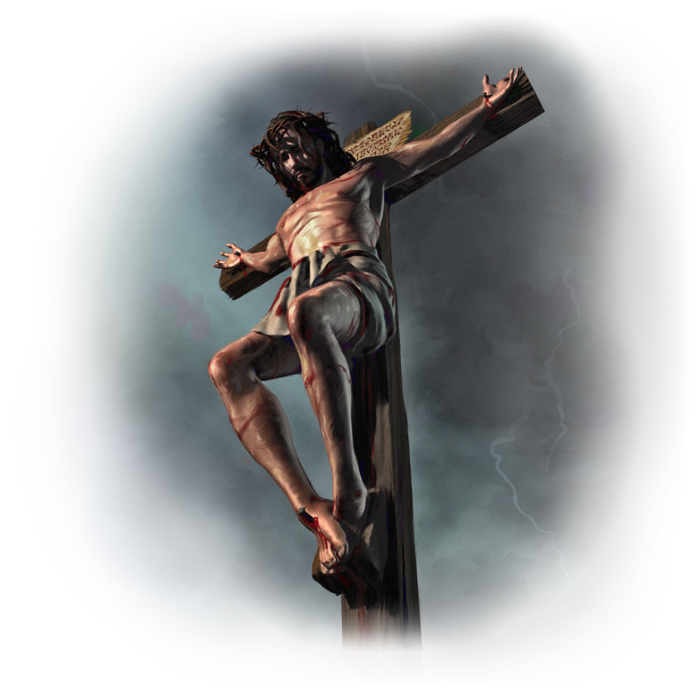
L
3.
A DOCTRINA DE LA SALVACIÓN
10. La experiencia de la Salvación
En infinito amor y misericordia, Dios permitió que Cristo se convirtiese en pecado por nosotros, para que en Él fuésemos hechos justicia de Dios.

Slide 58
L
3.
A DOCTRINA DE LA SALVACIÓN
10. La experiencia de la Salvación
GUIADOS POR EL ESPÍRITU SANTO
Reconocemos nuestra pecaminosidad
Nos arrepentimos de nuestras transgresiones
Tenemos fe en Jesús como Señor
Esta fe que acepta la salvación, viene del poder de la Palabra y es el don de la gracia de Dios.

Slide 59
L
3.
A DOCTRINA DE LA SALVACIÓN
10. La experiencia de la Salvación
Ahora el Espíritu Santo mora dentro de nosotros y nos fortalece.
Nos alejamos del vivir en la oscuridad, el miedo de los poderes malvados, la ignorancia, y el absurdo de nuestro antiguo modo de vivir.

Slide 60
L
3.
A DOCTRINA DE LA SALVACIÓN
10. La experiencia de la Salvación
En esta nueva libertad en Jesús, somos llamados para convertirnos a la semejanza de su carácter
Comunicándonos con Él diariamente en oración
Alimentándonos de su Palabra
Meditando en ella y en su providencia
Cantándole alabanzas
Reuniéndonos para la adoración
Participando en la misión de la Iglesia.

Slide 61
L
3.
A DOCTRINA DE LA SALVACIÓN
10. La experiencia de la Salvación
Así como nos damos a nosotros mismos en el servicio amante a aquellos alrededor nuestro y en la testificación de su salvación, Su presencia constante con nosotros a través del Espíritu transforman cada momento y cada tarea en una experiencia espiritual.

Slide 62
L
3.
A DOCTRINA DE LA SALVACIÓN
10. La experiencia de la Salvación
Referencias bíblicas
(Sal. 27:1; Isa. 12:2; Jonas 2:9; Juan 3:16; II Cor. 5:17-21; Gál. 1:4; 2:19 y 20; 3:13; 4:4-7; Rom. 3:24-26; 4:25; 5:6-10; 8:1-4, 14, 15, 26 y 27; 10:7; I Cor. 2:5; 15:3 y 4; I Juan 1:9; 2:1 y 2; Efes. 2:5-10; 3:16-19; Gál. 3:26; Juan 3:3-8; Mat. 18:3; I Pedro 1:23; 2:21; Heb. 8:7-12).

